Slide 1

SOA
DI Thomas Mutzl • Software Architect

Slide 2
Konzeptionelle Ebene
Betriebswirtschaftliche Sicht
Technische Sicht
Modellierung von Geschäftsprozessen
Einzelne Schritte des Prozesses werden durch eigene Services angeboten
Es geht immer um verteilte Systeme und Systemintegration
Einzelne Dienste werden meist über ein Netzwerk in Anspruch genommen
Bei SOA steht der Aspekt der Interoperabilität im Vordergrund →Verwendung von offenen Protokollen und Datenformaten (HTTP, XML, SOAP)

Slide 3
Service
Sammlung von Operationen, die von einzelnen Clients konsumiert werden können
Im Gegensatz zu Remote Procedure Calls (RPC) sind Services in sich geschlossen
Das Innenleben stellt sich dem Consumer des Services als Black Box dar
Sind grobgranularer als herkömmliche Methoden
Lose Kopplung – Client muss möglichst wenig über den konsumierten Service wissen
Austausch erfolgt über Nachrichten (wie bei RPC)
Nachrichten können geroutet werden

Slide 4
Microsoft Realisierungen
ASP.NET Web Services (asmx)
Basic XML über HTTP
Einfache Unterstützung für SOAP 1.1/1.2
Web Services Enhancements (WSE)
Zusätzlich Unterstützung für WS-Security
TCP services
WCF

Slide 5
WCF - Unified Model
Design options: SOAP, REST, …
Transport protocol: HTTP, TCP, MSMQ, …
Message format: XML, MTOM, JSON, binary, …
Message protocols: WS-*, none, …
Extensibility

Slide 6
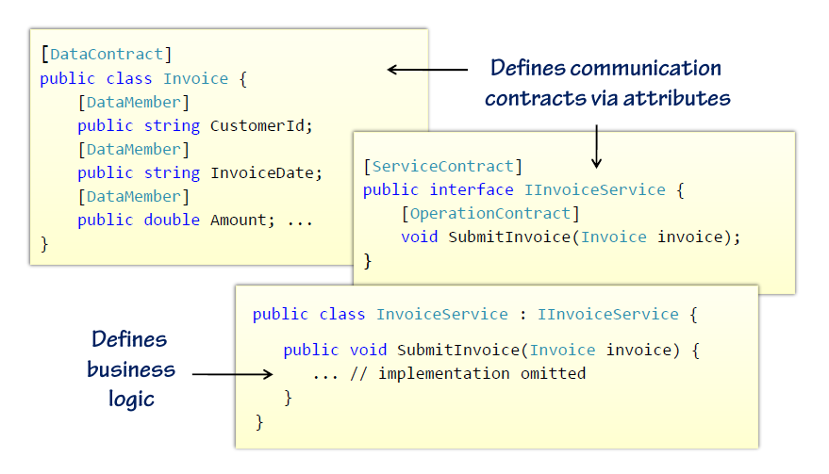
Einheitlicher Code

Slide 7
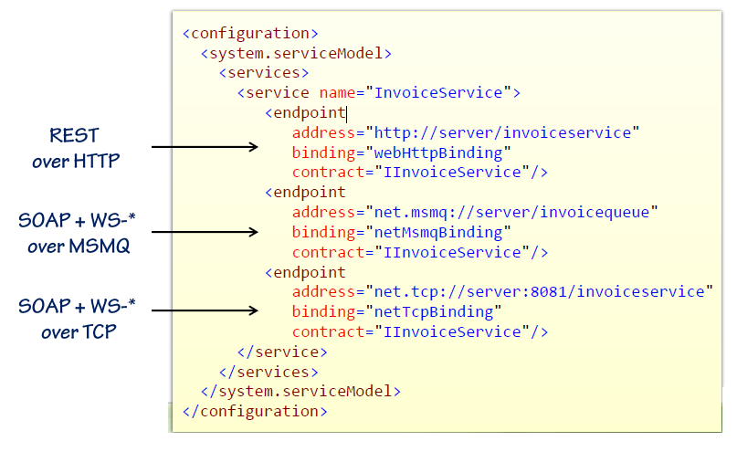
… aber viele Konfigurationsmöglichkeiten

Slide 8
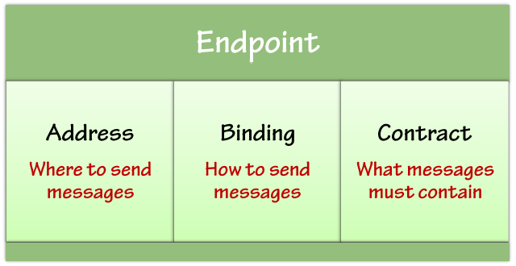
Endpoints

Slide 9
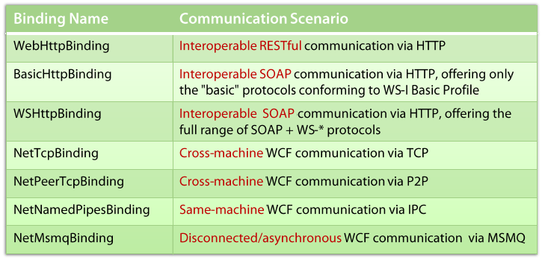
Bindings

Slide 10
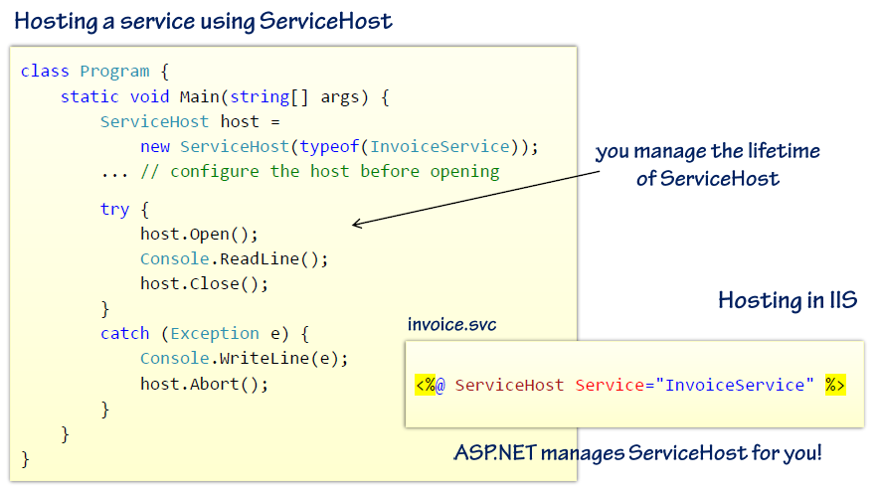
Hosting WCF Services
IIS/ASP.NET
Windows Service
Jede .NET Applikation

Slide 11
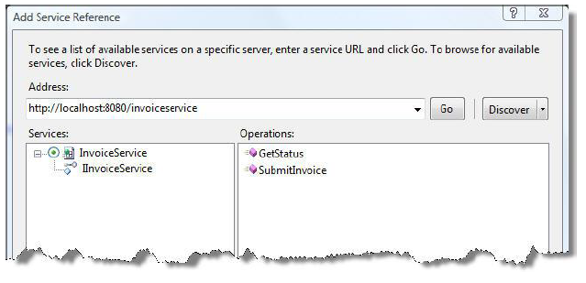
Client

